Slide 1
HVAC-Les 2
Verbranding
Warm waterproductie
Stoom productie

Slide 2
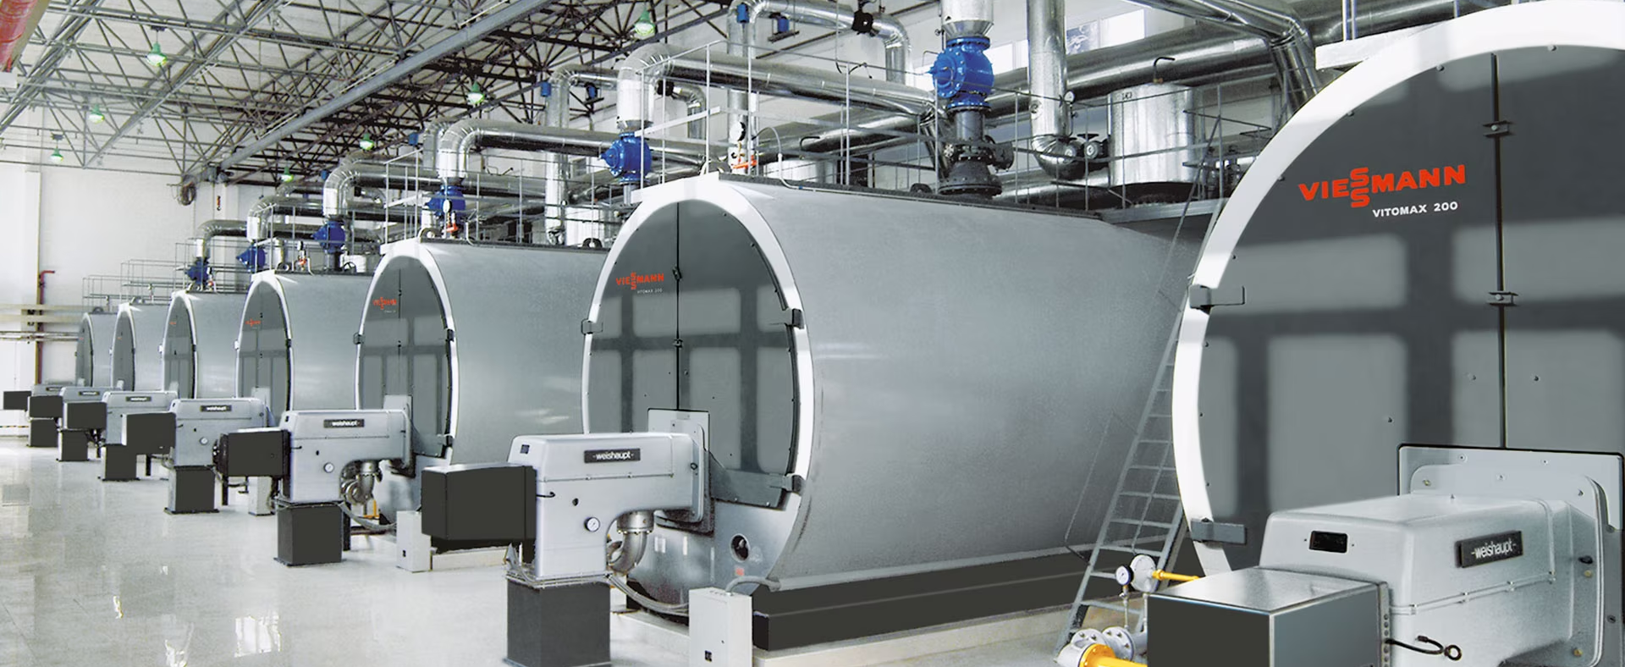
Warmteproductie via verbranding
Notes:
Pagina 47-48 in boek

Slide 3
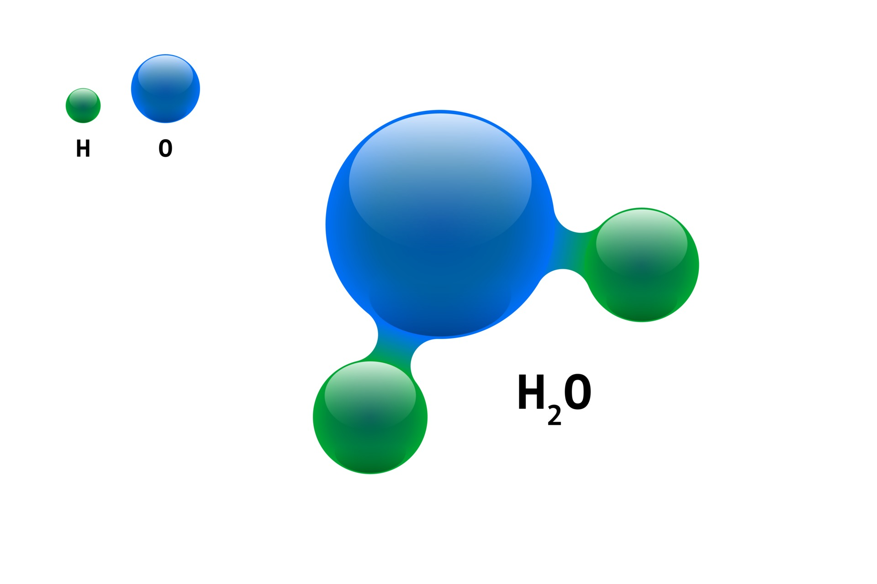
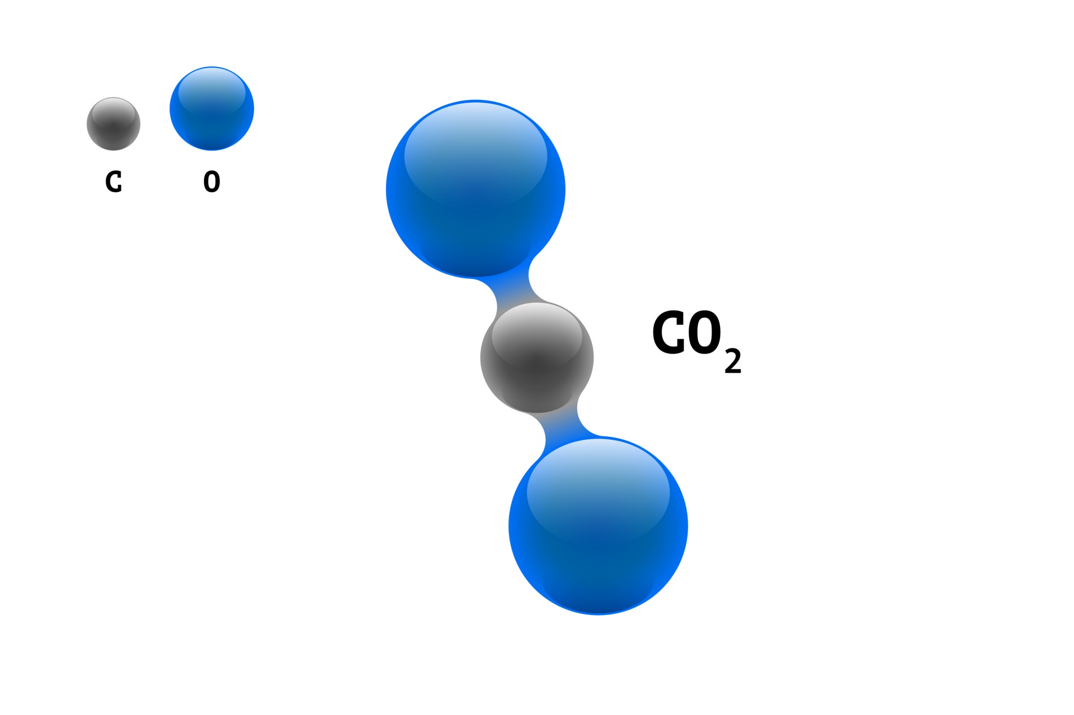
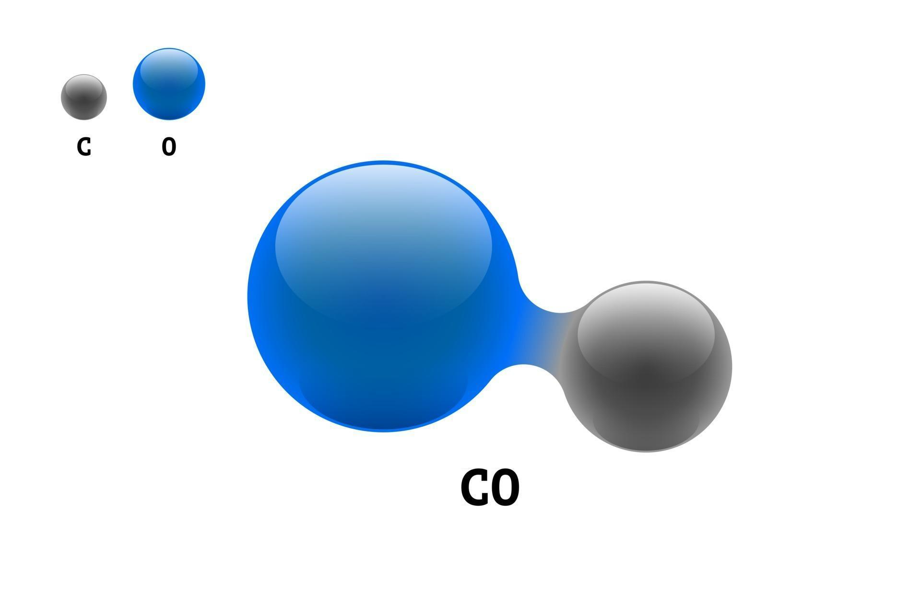
Wat is verbranding?
Verbranding is een chemische reactie waarbij een oxidatiemiddel snel creëert met een brandstof om opgeslagen energie vrij te maken.
Zoals thermische energie meestal in de vorm van gassen op hogere temperatuur. Ook hebben we kleine hoeveelheden elektromagnetische energie (licht), elektrische energie (vrije ionen en elektronen), en mechanische energie (geluid) die worden geproduceerd tijdens verbranding.
Behalve in speciale toepassingen, het oxidatiemiddel voor verbranding is zuurstof in de lucht. De oxidatie vindt normaal gesproken plaats met
de brandstof in dampvorm. Een opmerkelijke uitzondering is oxidatie van vaste stof, koolstof, die direct met de vaste fase plaatsvindt.
https://www.vecteezy.com/

Slide 4
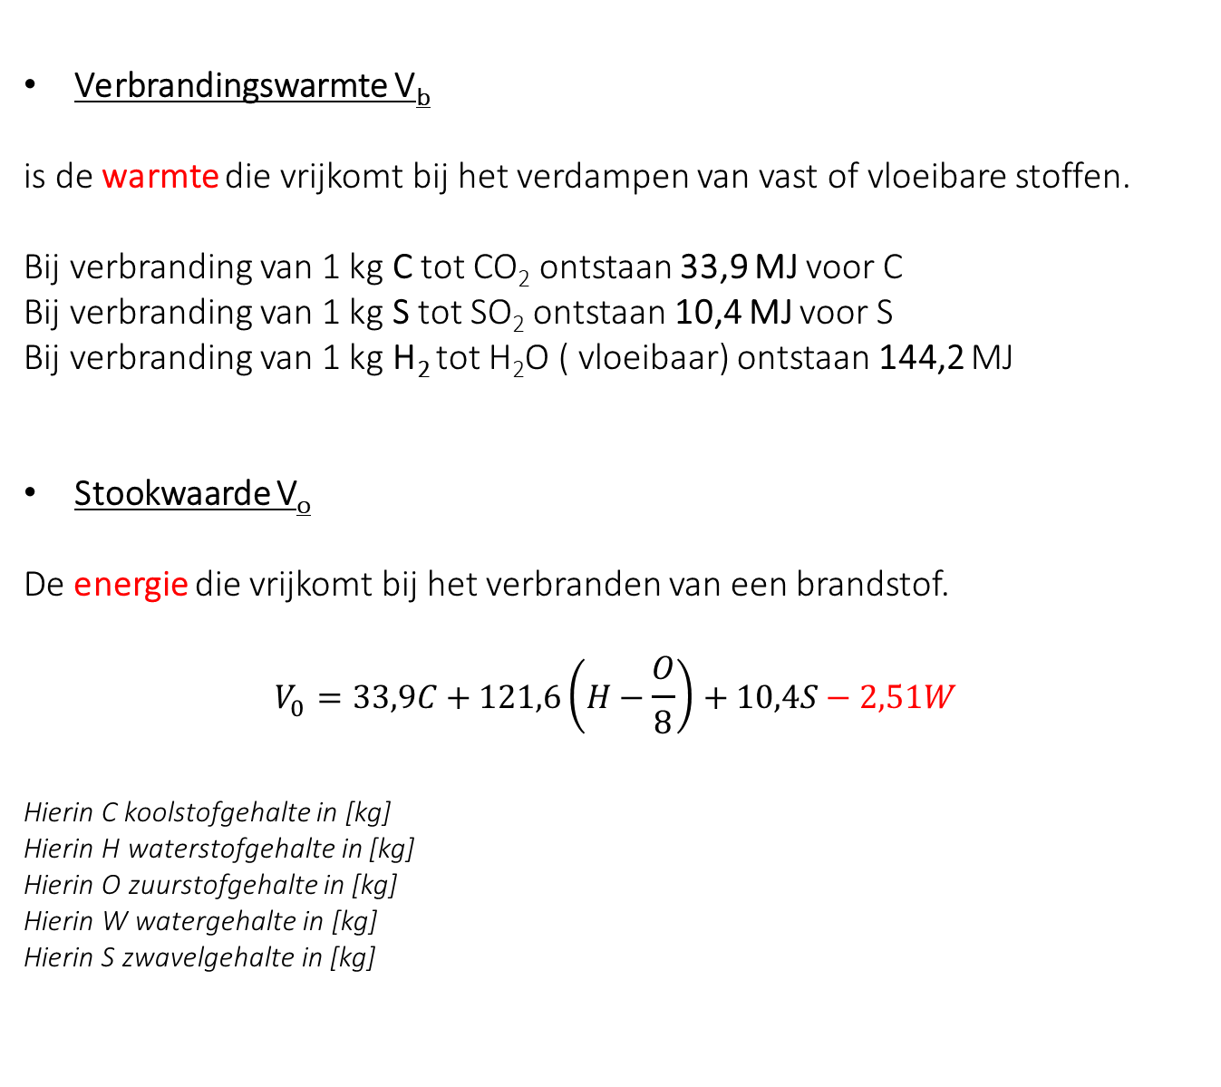
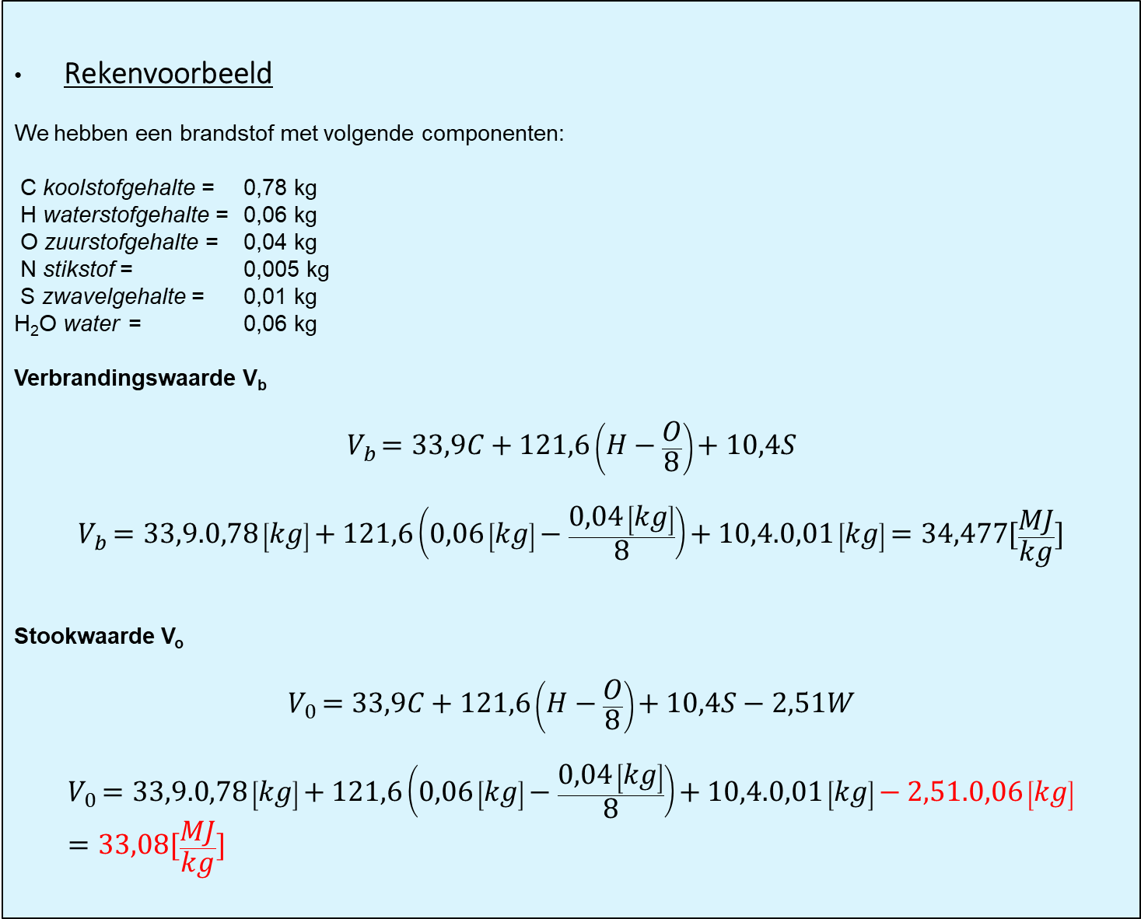
Verbrandingschemie
Verbrandingswarmte V_{b}
is de warmte die vrijkomt bij het verdampen van vast of vloeibare stoffen.
Bij verbranding van 1 kg C tot CO₂ ontstaan 33,9 MJ voor C
Bij verbranding van 1 kg S tot SO₂ ontstaan 10,4 MJ voor S
Bij verbranding van 1 kg H₂ tot H₂O ( vloeibaar) ontstaan 144,2 MJ
Stookwaarde V_{o}
De energie die vrijkomt bij het verbranden van een brandstof.
$$V_{0}=33,9C+121,6\left(H−\frac{O}{8}\right)+10,4S−2,51W$$
Hierin C koolstofgehalte in [kg]
Hierin H waterstofgehalte in [kg]
Hierin O zuurstofgehalte in [kg]
Hierin W watergehalte in [kg]
Hierin S zwavelgehalte in [kg]
Rekenvoorbeeld
We hebben een brandstof met volgende componenten:
C koolstofgehalte = 0,78 kg
H waterstofgehalte = 0,06 kg
O zuurstofgehalte = 0,04 kg
N stikstof = 0,005 kg
S zwavelgehalte = 0,01 kg
H₂O water = 0,06 kg
Verbrandingswaarde V_{b}
$$V_{b}=33,9C+121,6\left(H−\frac{O}{8}\right)+10,4S$$
$$V_{b}=33,9.0,78\left[kg\right]+121,6\left(0,06\left[kg\right]−\frac{0,04\left[kg\right]}{8}\right)+10,4.0,01\left[kg\right]=34,477[\frac{MJ}{kg}]$$
Stookwaarde V_{o}
$$V_{0}=33,9C+121,6\left(H−\frac{O}{8}\right)+10,4S−2,51W$$
$$V_{0}=33,9.0,78\left[kg\right]+121,6\left(0,06\left[kg\right]−\frac{0,04\left[kg\right]}{8}\right)+10,4.0,01\left[kg\right]−2,51.0,06\left[kg\right]=33,08[\frac{MJ}{kg}]$$
H₂O neemt 2,51 MJ/kg warmte op om te verdampen.

Slide 5
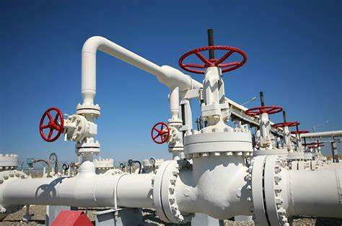
Overzicht van brandstoffen
 | Verbrandingswarmte | Stookwarmte | Verschil
Brandstof | [MJ/kg] | [MJ/kg]
Steenkool | 34,1 | 33,3 | 2,40%
Methaan | 55,5 | 50,1 | 10,78%
Aardgas | 42,5 | 38,1 | 11,55%
Aardgas | 37,2 | 33,5 | 11,04%
Propaan | 48,9 | 45,8 | 6,77%
Benzine | 46,7 | 42,5 | 9,88%
Stookolie | 45,9 | 43 | 6,74%
Waterstof | 141,9 | 120,1 | 18,15%
Rendement van 108%
Bij het bepalen van het rendement van een gasketel werd decennialang de Stookwaarde als referentie gehanteerd.
Calorische bovenwaarde Dit is de verbrandingswaarde van een brandstof.
Calorische onderwaarde Dit is de stookwaarde van een brandstof.

Slide 6
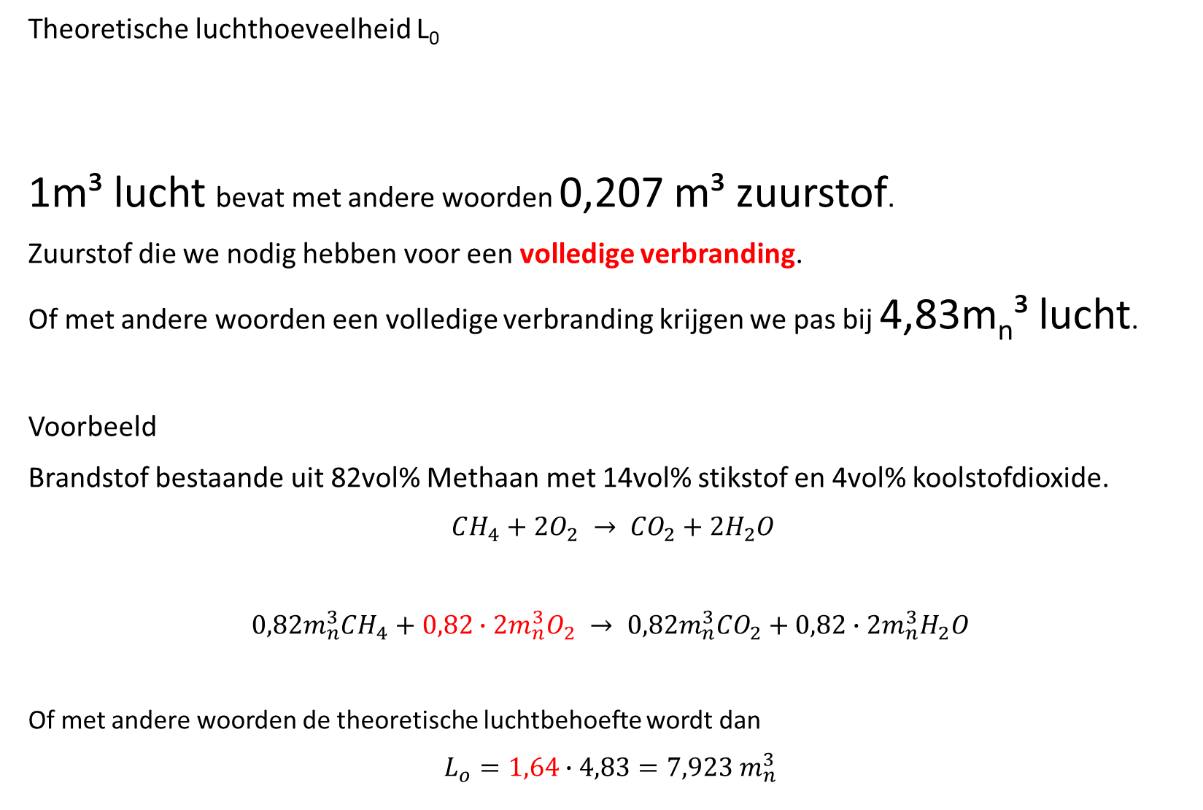
Theoretische luchthoeveelheid
Theoretische luchthoeveelheid L₀
1m³ lucht bevat met andere woorden 0,207 m³ zuurstof.
Zuurstof die we nodig hebben voor een volledige verbranding.
Of met andere woorden een volledige verbranding krijgen we pas bij 4,83m_{n}³ lucht.
Voorbeeld
Brandstof bestaande uit 82vol% Methaan met 14vol% stikstof en 4vol% koolstofdioxide.
$$CH_{4}+{2O}_{2} → {CO}_{2}+2H_{2}O$$
$$0,82m_{n}^{3}CH_{4}+{0,82∙2m_{n}^{3}O}_{2} → 0,82m_{n}^{3}{CO}_{2}+0,82∙2m_{n}^{3}H_{2}O$$
Of met andere woorden de theoretische luchtbehoefte wordt dan
$$L_{o}=1,64∙4,83=7,923 m_{n}^{3}$$

Slide 7
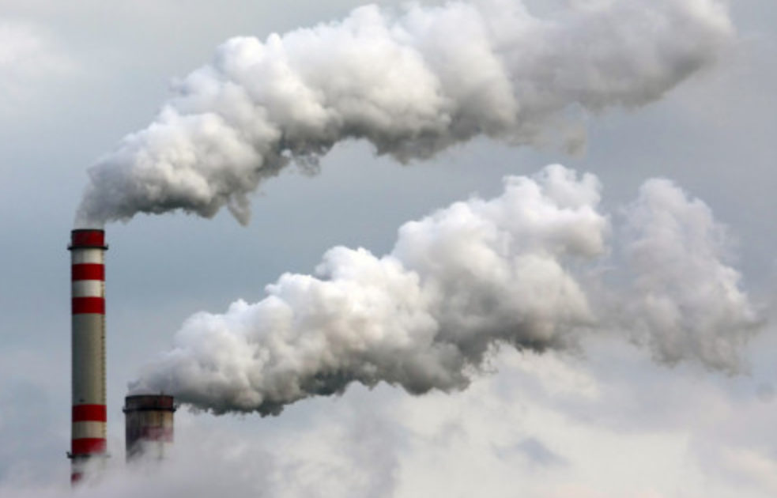
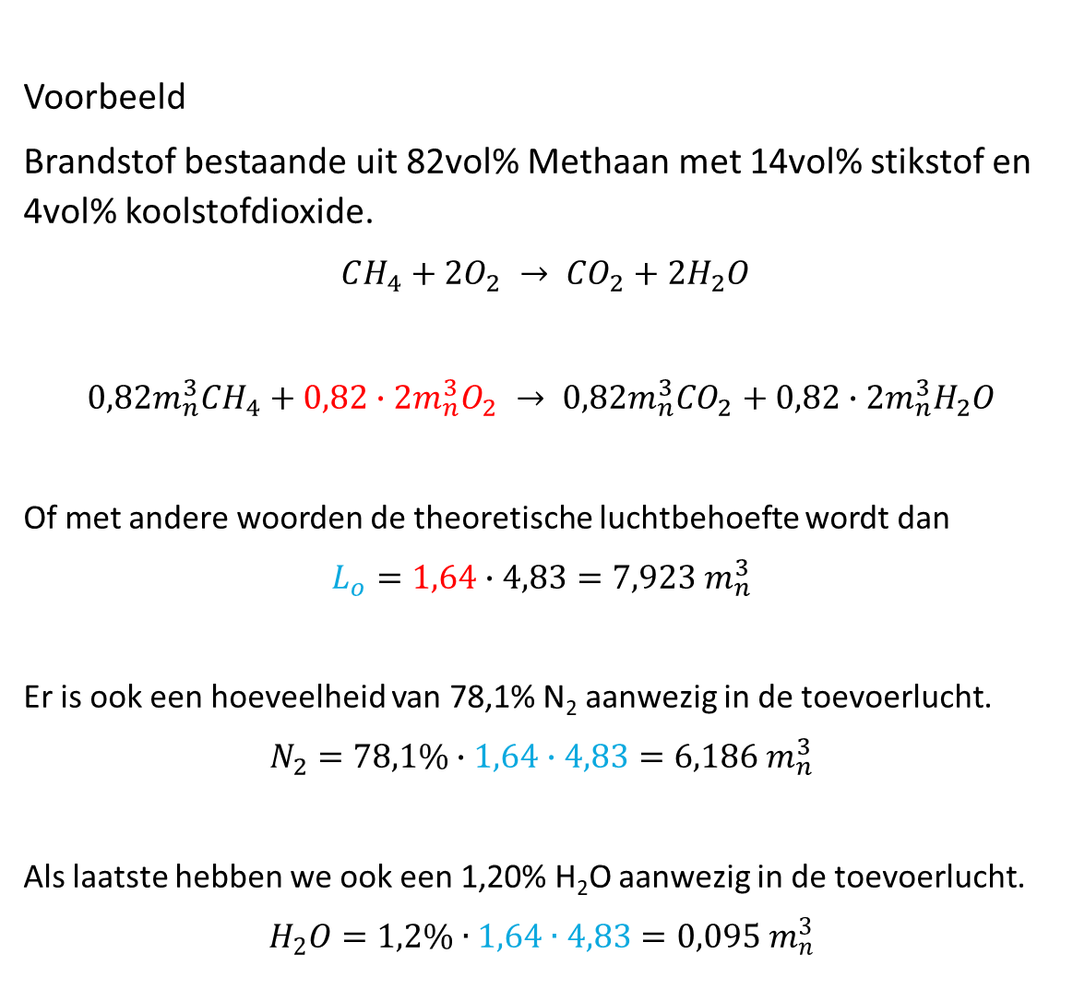
Rookgashoeveelheid
Voorbeeld
Brandstof bestaande uit 82vol% Methaan met 14vol% stikstof en 4vol% koolstofdioxide.
$$CH_{4}+{2O}_{2} → {CO}_{2}+2H_{2}O$$
$$0,82m_{n}^{3}CH_{4}+{0,82∙2m_{n}^{3}O}_{2} → 0,82m_{n}^{3}{CO}_{2}+0,82∙2m_{n}^{3}H_{2}O$$
Of met andere woorden de theoretische luchtbehoefte wordt dan
$$L_{o}=1,64∙4,83=7,923 m_{n}^{3}$$
Er is ook een hoeveelheid van 78,1% N₂ aanwezig in de toevoerlucht.
$$N_{2}=78,1\%∙1,64∙4,83=6,186 m_{n}^{3}$$
Als laatste hebben we ook een 1,20% H₂O aanwezig in de toevoerlucht.
$$H_{2}O=1,2\%∙1,64∙4,83=0,095 m_{n}^{3}$$

Slide 8
Dauwpunts temperatuur van rookgassen
Het verschil tussen beide is, evident, het aandeel water.
Water die enerzijds van nature aanwezig is in de aanvoerlucht. Maar die ook tot stand komt als gevolg van een volledige verbranding met water als restproduct.
De dauwpunttemperatuur van rookgassen bij de verbranding van stookolie ligt doorgaans tussen de 45°C en 55°C. Dit betekent dat wanneer de temperatuur van de rookgassen onder deze waarde daalt, de waterdamp in de rookgassen begint te condenseren.
De dauwpunttemperatuur van rookgassen bij de verbranding van aardgas ligt meestal rond de 55°C tot 60°C. Dit betekent dat wanneer de temperatuur van de rookgassen onder deze waarde daalt, de waterdamp in de rookgassen begint te condenseren.
Richtwaarde: per 1m³ verbrandt aardgas komt 1,6 L condensaat vrij uit de rookgassen.
Praktisch:
Een rookgascondensor heeft als doel om warmteverliezen via de rookgassen te beperken. Het plaatsen van condensors zorgt ervoor dat rookgassen worden afgekoeld tot onder het dauwpunt. Door de condensatie van de waterdamp in de rookgassen tot vloeibaar water, komt condensatiewarmte vrij. Deze warmte kan worden afgestaan aan water op lagere temperatuur (b.v. water op 30°C) en het stookrendement kan met 10% verhoogd worden.
Notes:
Aardgas naar vloeibare versie geeft 2,5 megajoule af of 2500 kilojoule

Slide 9
Verbrandingsproces
Vlamtemperatuur
is afhankelijk van de soort brandstof die wordt verbrand.
Ideaal gebeurt de verbranding volledig, zonder afgifte van warmte aan omliggende wanden.
Dit zou dan de adiabatische vlamtemperatuur heten.
Praktisch ligt deze waarde echter enkele honderden graden lager als gevolg van straling naar omgeving.
Ontstekingstemperatuur
De ontstekingstemperatuur van een brandstof is het laagste punt waarop een brandstof vanzelf zal ontbranden zonder dat er een externe ontstekingsbron nodig is.
Brandstof | Adiabatische vlamtemperatuur [°C] | Werkelijke vlamtemperatuur [°C]
Steenkool | 2.200 | 1.200-1.400
Zware olie | 2.000 | 1.200-1.600
Aardgas | 1.950 | 9-1.300
Waterstof | 2.045 | 1.500-1.600
Brandstof | Ontstekingstemperatuur [°C]
Benzine | 480
Diesel | 424
Aardgas | 400-950
Kersosine | 210
Notes:
Adiabatisch is geen afgifte naar de omgeving toe, komt eigenlijk niet voor

Slide 10
Mazoutbranders
Gele vlambrander
Een gele vlamverbrander is de klassieke uitvoering van de mazoutbrander, maar onderging een hele evolutie voor een betere werking. Voor een hoog rendement en minder uitstoot van schadelijke stoffen is een correcte afstelling wel noodzakelijk.
Blauwe vlambrander
De blauwe vlambrander is een erg populaire mazoutbrander: dit knappe staaltje technologie stoot amper roet of CO uit, omdat het de brandstof zo goed als volledig verbruikt. Je herkent dit type brander aan de typische blauwe vlam. Die ontstaat door de bijna volledige vergassing van de verstoven brandstof. De vlam heeft een lagere vlamtemperatuur, wat de vorming van stikstofoxide of NOx tegengaat. Het geheim van de blauwe vlambrander zit in de interne (CO en roet) en externe (NOx) hergebruik van de warme verbrandingsgassen.
Low-NOx-brander of grijze vlambrander
De Low-NOx-brander of de grijze vlambrander gebruikt een nieuwe verbrandingstechniek om – de naam zegt het zelf al – minder NOx te creëren. Low-NOx-mazoutbranders mengen de lucht en de brandstof op zo’n manier dat er een grotere vlam ontstaat, waardoor de hete delen ervan minder zuurstof bevatten en er minder hoge piektemperaturen ontstaan. Dit vertraagt de vorming van NOx, zonder aan verbrandingsefficiëntie in te boeten.
Modulerende olieverdampingsbrander
De verwarmingssector staat niet stil. Er komen telkens nieuwe types stookolieketels op de markt, dus moeten ook de mazoutbranders volgen. In een moderne modulerende stookolieketel vind je een bijzonder efficiënte modulerende olieverdampingsbrander terug. Deze mazoutbrander verwarmt de verbrandingslucht tot 320 à 360 °C. Als de stookolie in de hete vlucht wordt verstoven, verdampt de vloeibare brandstof meteen, waardoor de stookolie onmiddellijk ontstoken wordt.

Slide 11
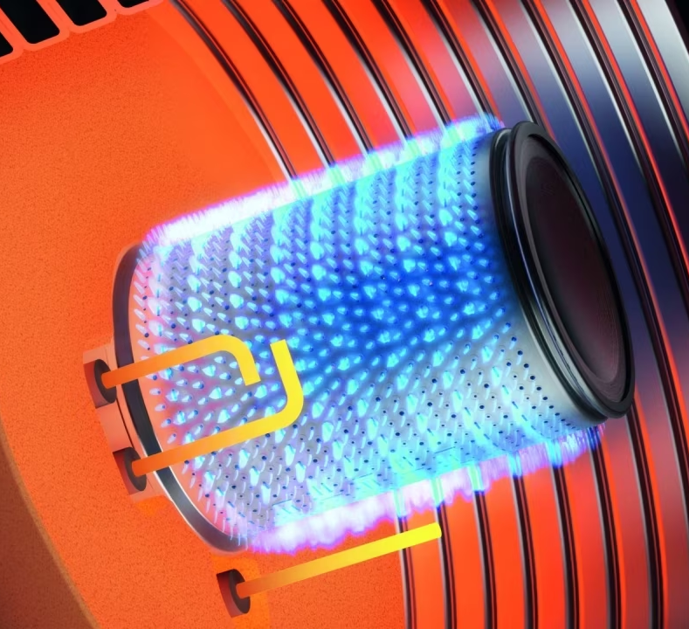
Aardgasbranders
Atmosferische branders
Deze branders mengen gas met lucht voordat het mengsel wordt ontstoken. Ze zijn eenvoudig en betrouwbaar, maar minder efficiënt dan andere types.
Premix branders
Deze branders mengen gas en lucht in een vooraf bepaalde verhouding voor een efficiëntere verbranding en lagere uitstoot.
Condensatiebranders
Deze branders gebruiken de warmte van de rookgassen om water te verwarmen, wat resulteert in een zeer hoog rendement.

Slide 12
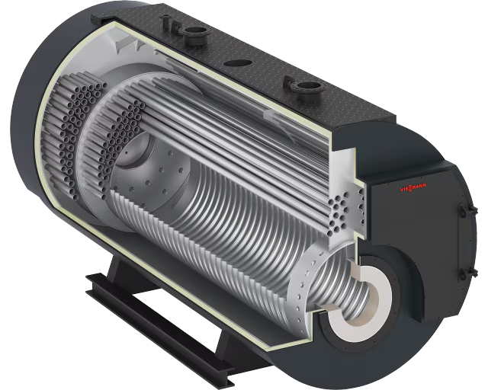
Warmwaterketels-overzicht
Conventionele Ketels
Werking: Verbranden brandstof (zoals aardgas, stookolie) om water te verwarmen.
Voorbeeld: Novum warmwaterketels zijn ontworpen voor commerciële en industriële toepassingen met watertemperaturen tot 100°C.
Hogedruk-Warmwaterketels
Werking: Werken bij hogere druk en temperatuur, vaak boven 110°C, voor industriële toepassingen.
Voorbeeld: Vitomax HW van Viessmann, met een vermogen van 0,35 tot 20,0 MW en een efficiëntie van meer dan 95,5%.
Lagedruk-Warmwaterketels
Werking: Werken bij lagere druk en temperatuur, geschikt voor minder intensieve toepassingen.
Voorbeeld: Vitomax LW van Viessmann, met een vermogen van 0,65 tot 22,0 MW en geschikt voor diverse brandstoffen.
Condensatieketels
Werking: Maken gebruik van de warmte uit de rookgassen door condensatie, wat resulteert in een hoger rendement.
Voorbeeld: HR-ketels (Hoog Rendement ketels) die vaak in huishoudens worden gebruikt voor hun energie-efficiëntie.

Slide 13
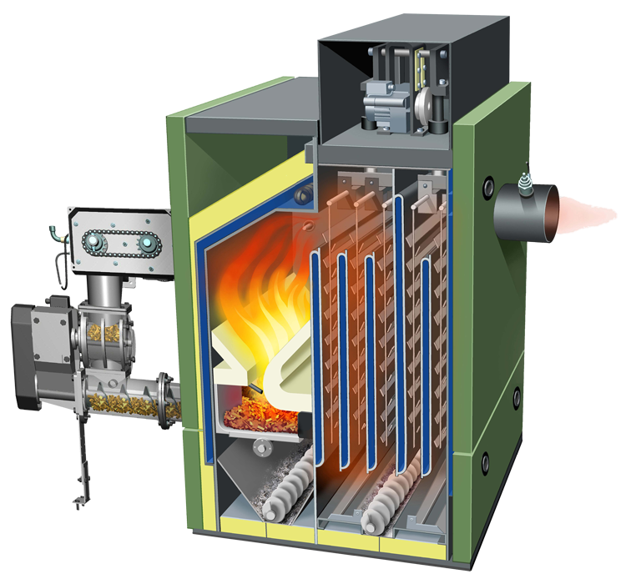
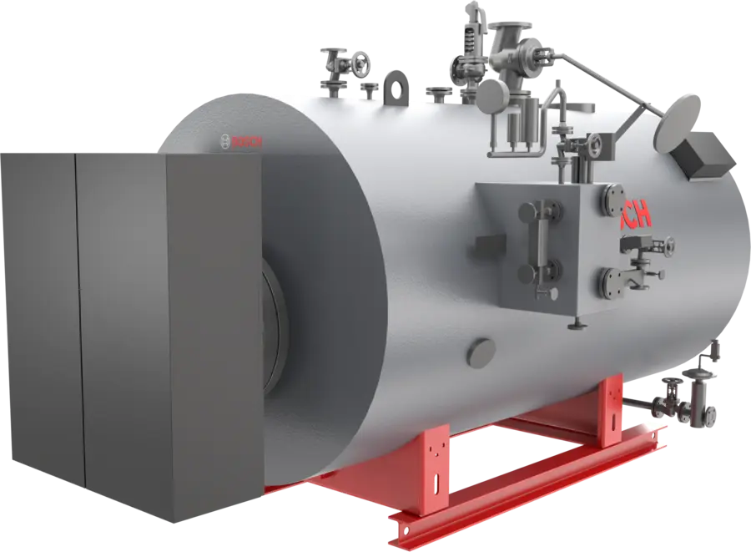
Warmwaterketels-overzicht
Biomassaketels
Werking: Verbranden biomassa (zoals houtpellets) in plaats van fossiele brandstoffen.
Voorbeeld: Biomassaketels die vaak worden gebruikt in duurzame energieprojecten.
Elektrische Ketels
Werking: Verwarmen water met behulp van elektrische elementen, zonder verbranding.
Voorbeeld: Elektrische warmwaterketels die ideaal zijn voor locaties zonder toegang tot gas.
Hybride Ketels
Werking: Combineren een conventionele ketel met een warmtepomp voor verhoogde efficiëntie.
Voorbeeld: Hybride systemen die zowel gas als elektriciteit gebruiken om water te verwarmen.
Notes:
Stookseizoen temperatuur onder de 16-18°

Slide 14
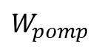

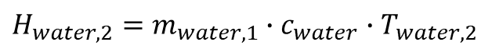
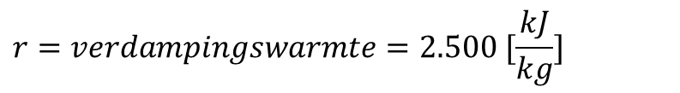
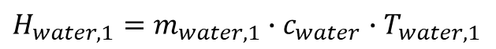
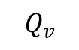
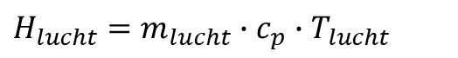
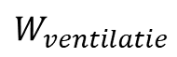
Warmtebalans van een ketel
$$H_{rookgas,verlies}=H_{rookgas}−H_{rookgas,0}$$
Br = brandstof
$$H_{br}=m_{br}∙h_{b}$$
C= soortelijke warmte, hoeveelheid energie nodig om de temperatuur 1 graad te doen oplopen
$H_{lucht}=m_{lucht}∙c_{p}$ $∙T_{lucht}$
KETEL
$H_{rookgas}=m_{rookgas}∙{(c}_{p,rookgas}∙T_{lucht}$ + $x∙r$)
$H_{water,1}=m_{water,1}∙c_{water}$ $∙T_{water,1}$
$H_{water,2}=m_{water,1}∙c_{water}$ $∙T_{water,2}$
$$r=verdampingswarmte=2.500 [\frac{kJ}{kg}]$$
$$W_{pomp}$$
$$W_{ventilatie}$$
$$Q_{v}$$
Stralingswarmte naar omgeving
$$T_{0}=omgevingstemperatuur=25°C (praktische waarde)$$

Slide 15
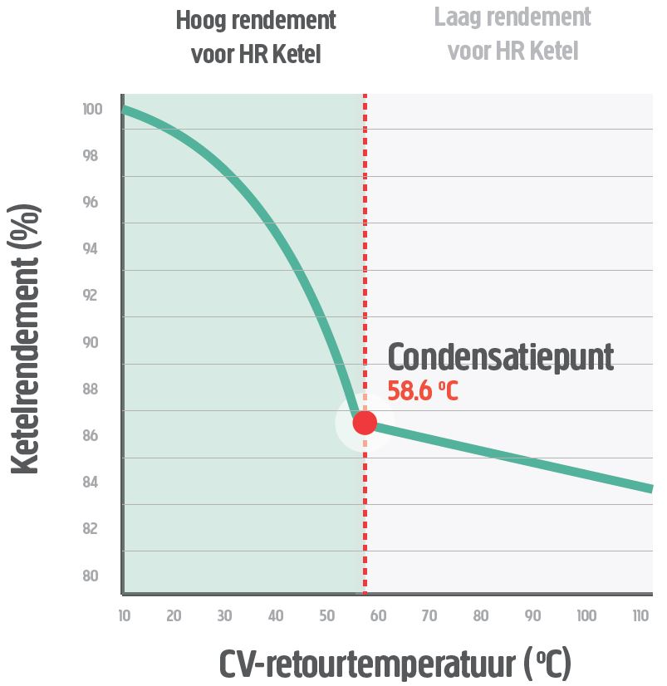
Ketelrendement en dauwpunt
HR-ketels
Maken gebruik van het feit dat rookgassen waterdamp bevatten. En dus bijgevolg nog een deel “nuttige” warmte bevatten.
Praktisch begrenzen we de aangevoerde watertemperatuur tot +45°C intrede watertemperatuur om deze bijkomstige energie te recupereren.
Het verschil tussen een HR en LR ketel is dus toe te schrijven aan het al dan niet benutten van de beschikbare warmte uit de rookgassen. Die in de praktijk begrenst worden op 10% van het effectieve ketelvermogen.
Notes:
Examen leg uit hoog rendement dauwpunts temperatuur. Stookwarmte verbrandingswarmte

Slide 16
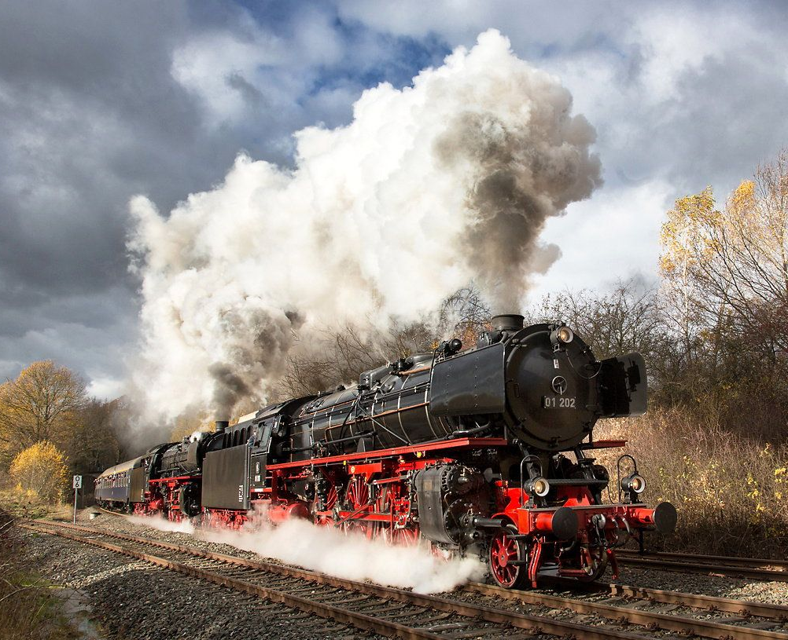
Na warm water komt Stoom
Stoom is een aggregatietoestand van water. Vaak wordt de naam stoom gegeven aan een nevel van water: kleine zichtbare druppeltjes water boven bijvoorbeeld een fluitketel. Echte stoom is echter onzichtbaar.
Natte stoom
Is stoom waarin kleine waterdeeltjes zweven. Door deze waterdeeltjes is het soortelijk gewicht gestegen. Indien natte stoom verhit wordt, dan zullen allereerst deze waterdeeltjes verdampen. Bij voldoende verwarming wordt de stoom dan droog verzadigd.
Verzadigde stoom
Is stoom die condenseert bij verlaging van temperatuur. Deze stoom is ongeschikt voor het aandrijven van een stoomturbine, maar voldoet prima voor het aandrijven van een stoommachine of voor de overdracht van warmte. Er wordt dan wel gebruikgemaakt van verzadigde stoom die bij hogere druk is gegenereerd.
Oververhitte stoom
Om oververhitte stoom te maken moet de stoom extra worden opgewarmd naar een hogere temperatuur. In een fluitketel kan dat niet omdat daar alleen het water wordt verwarmd. In een stoomketel gebeurt hetzelfde, maar de geproduceerde stoom kan vervolgens door een oververhitter worden geleid. De verzadigde stoom stijgt in temperatuur en wordt dan oververhitte stoom genoemd.
https://i.pinimg.com/originals/fb/c9/8d/fbc98d7e99ac51a5ded1b79330fe3ae2.jpg
Notes:
Je ziet geen stoom maar de condensatie van de water delen

Slide 17
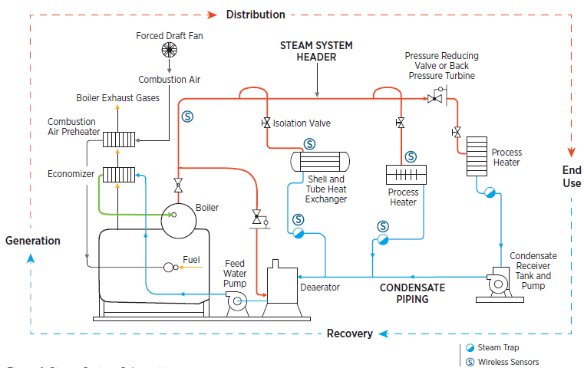
Stoom in de procestechniek

Slide 18
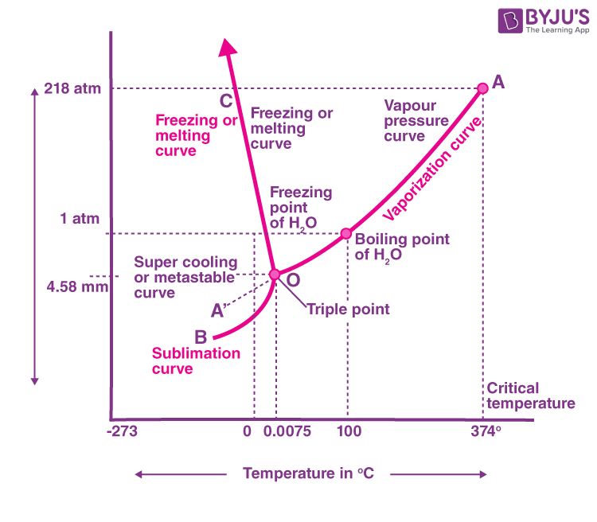
Water en zijn verschillende vormen
Overgangsfase(s)
Bijgevoegde grafiek is een pT-diagram, die de verschillende fasetoestanden weergeeft van water.
Naast vaste stof (ijs), vloeibaar (water), gas (waterdamp) zien we ook de relatie tussen alle drie.
Bij één wel gemikt, specifiek, punt bestaan ze alle drie in elkaar. Dit in het zogenaamde Triple punt.
De andere speciale toestand kennen we als “Critical point” of Kritisich punt. Hier bestaand gas en vloeistof in elkaar

Slide 19
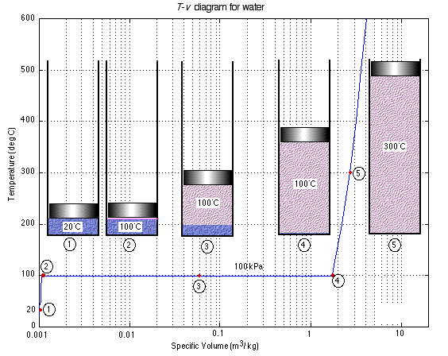
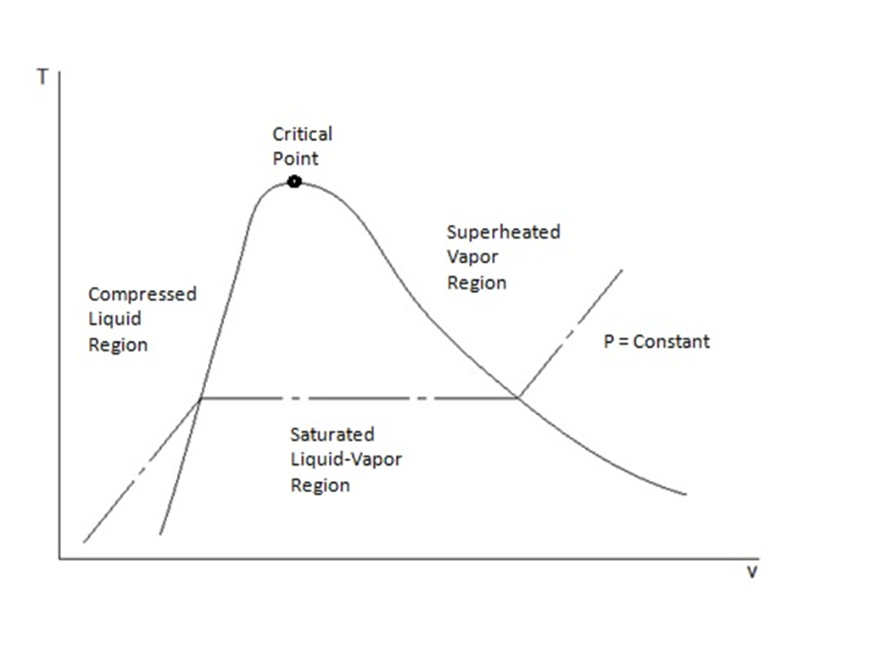
Tv diagramma voor water
Water onder constante druk en het bijhorende soortelijke volume.
X-as specifiek volume [m³/kg]
Y-as temperatuur [°C]

Slide 20
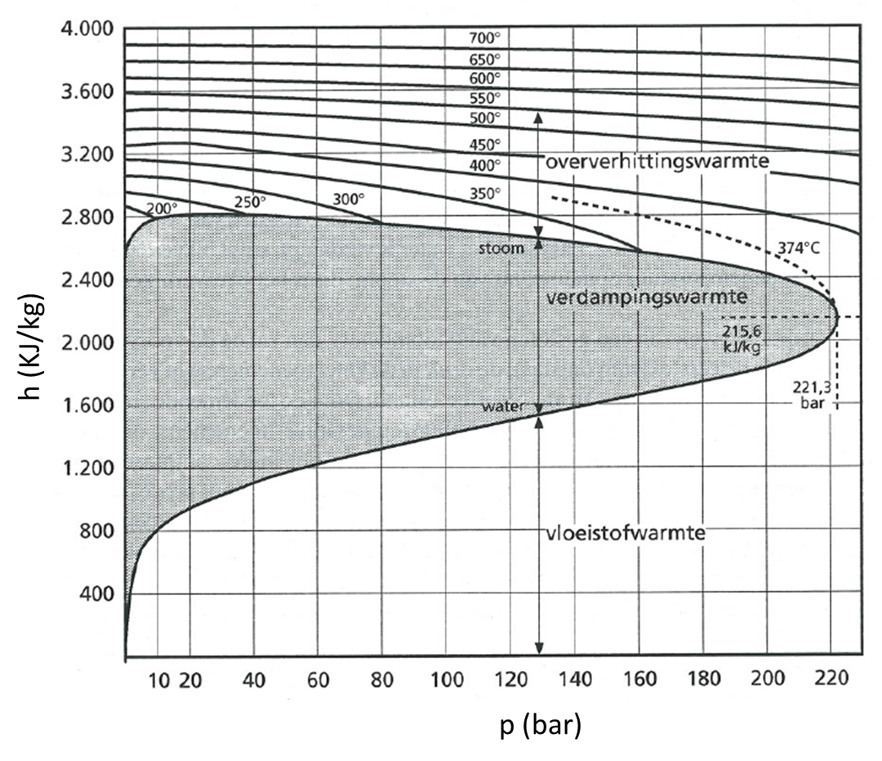
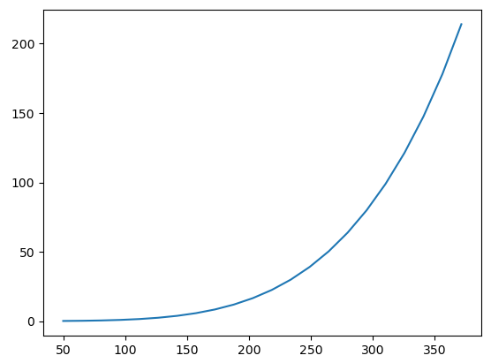
ph-diagram van water
Water onder constante druk en het bijhorende soortelijke volume.
X-as tempretauur [°C]
Y-as saturatiedruk [bar]
Waarom stoom gaan toepassen?
Water komt vrij en veel voor
Grote energiedensiteit (2500 [kJ/kg])
Transporteerbaar als gas
Notes:
Op 374 vloeistof en gas bestaan naast elkaar. Zelfde dichtheid voor beide

Slide 21
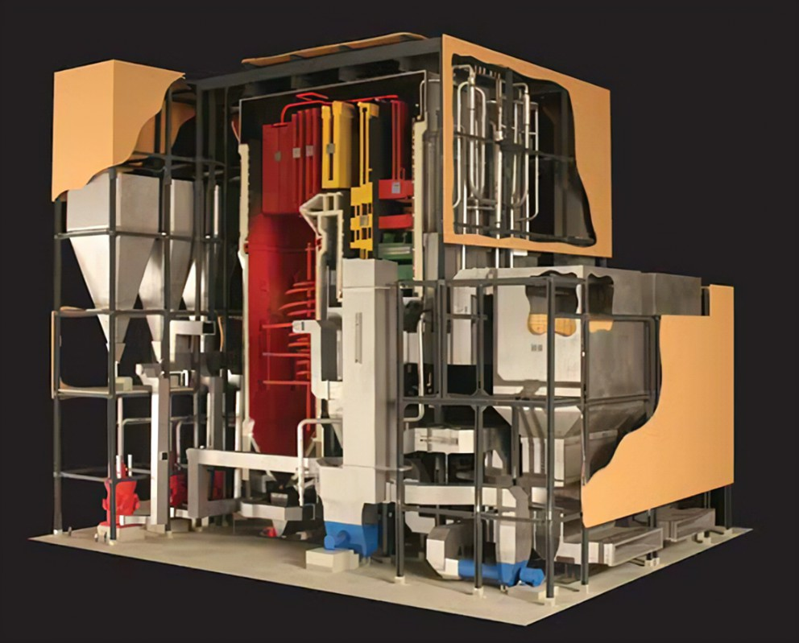
Indeling ketel volgens drukniveaus
Lagedruk ketels
Tot circa 25 bar stoomdruk
Voorbeeld: Een lage druk stoomketel in een ziekenhuis voor het leveren van warmte en warm water. (< 10bar)
Voorbeeld: Een middel druk stoomketel in een brouwerij voor het stomen van ingrediënten en het steriliseren van apparatuur.( >10bar en <25bar)
Middendruk ketels
Van 25 tot circa 80 bar stoomdruk
Hogedruk ketels
Van 80 tot circa 130 bar stoomdruk
Voorbeeld: Een zeer hoge druk stoomketel in een raffinaderij voor het kraken van aardolie.
Superkritische ketels
> 221 bar
Ultra superkritische ketels
> 300 bar

Slide 22
Temperatuurstraject van het water in de ketel
Lagedruk ketels
Tot circa 25 bar stoomdruk
Voorbeeld: Een lage druk stoomketel in een ziekenhuis voor het leveren van warmte en warm water. (< 10bar)
Voorbeeld: Een middel druk stoomketel in een brouwerij voor het stomen van ingrediënten en het steriliseren van apparatuur.( >10bar en <25bar)
Middendruk ketels
Van 25 tot circa 80 bar stoomdruk
Hogedruk ketels
Van 80 tot circa 130 bar stoomdruk
Voorbeeld: Een zeer hoge druk stoomketel in een raffinaderij voor het kraken van aardolie.
Superkritische ketels
> 221 bar
Ultra superkritische ketels
> 300 bar
Notes:
Pinch point = temperatuursverschil tussen een wisselaar en zijn omgeving

Slide 23
Overzicht ketel uitvoering
Waterpijpketel
ook wel bekend als een waterbuisboiler, is een type stoomketel waarin water door buizen stroomt die worden verwarmd door de verbrandingsgassen van buitenaf. Dit is het tegenovergestelde van een vlampijpketel, waar de verbrandingsgassen door de buizen stromen en het water de ketel omringt.
Vlampijpketel
Bekend als een vuurgangvlampijpketel, is een type stoomketel waarin de hete gassen van de verbranding door buizen (vlampijpen) stromen die omgeven zijn door water. Dit is het tegenovergestelde van een waterpijpketel, waar het water door de buizen stroomt en de hete gassen de buizen omringen.
Spiraalketel
Een spiraalketel, ook wel bekend als een spiraalvormige stoomketel, is een type waterpijpketel waarin het water door een spiraalvormige buis stroomt die wordt verwarmd door de verbrandingsgassen. Dit ontwerp biedt verschillende voordelen, vooral in industriële toepassingen
Stoomgenerator
Een industriële stoomgenerator is een apparaat dat wordt gebruikt om stoom te produceren voor diverse industriële toepassingen. Hier zijn enkele belangrijke kenmerken en toepassingen van industriële stoomgeneratoren

Slide 24
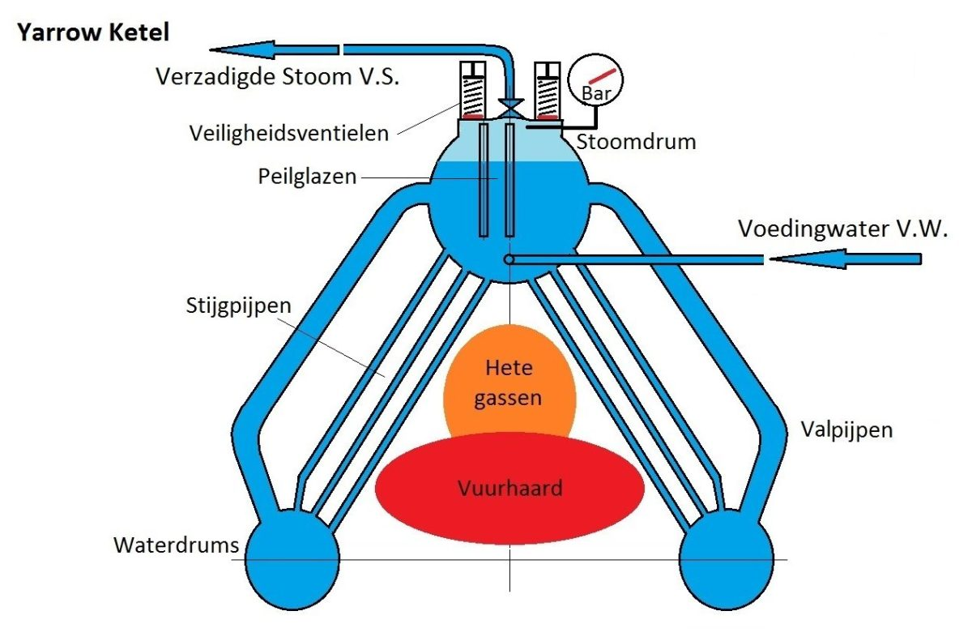
Waterpijpketel
Constructie:
Bestaat uit een voedingswatervat aan de onderzijde, een stoomvat aan de bovenzijde, en waterpijpen die de twee vaten verbinden
Werkingsprincipe:
Water circuleert door de pijpen en wordt verwarmd door de hete gassen. De stoom wordt verzameld in het stoomvat en kan verder worden oververhit indien nodig.
Voordelen:
Geschikt voor hoge druk en hoge temperatuur toepassingen.
Efficiënt in het produceren van grote hoeveelheden stoom.
Robuust en betrouwbaar ontwerp.
Toepassingen
Elektriciteitscentrales: Voor het aandrijven van turbines en het opwekken van elektriciteit.
Zware industrie: Zoals in raffinaderijen en chemische fabrieken, waar hoge druk en temperatuur vereist zijn2.

Slide 25
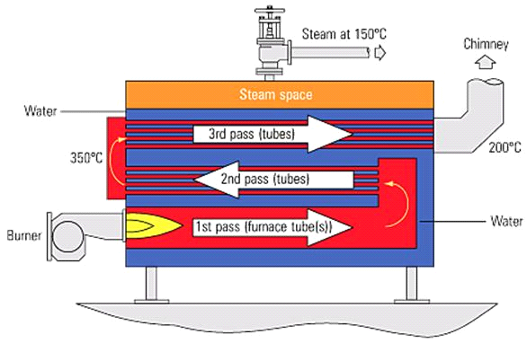
Vlampijpketel
Constructie:
Bestaat uit een cilindrische ketelwand met een of meer vuurgangen, vlampijpen, een vlamkast, water en stoom1.
Werkingsprincipe:
De brander verbrandt brandstof in de vuurgang, en de hete gassen stromen door de vlampijpen. De warmte van de gassen wordt overgedragen aan het omringende water, waardoor stoom ontstaat12.
Voordelen:
Eenvoudig ontwerp en relatief lage kosten.
Geschikt voor lage- en middendruktoepassingen.
Efficiënt voor kleinere stoomproductie.
Toepassingen
Industriële verwarming: Voor het leveren van processtoom in fabrieken.
Verwarming van gebouwen: In grote gebouwen zoals ziekenhuizen en scholen.
Kleine elektriciteitscentrales: Voor het opwekken van elektriciteit in kleinere installaties.

Slide 26
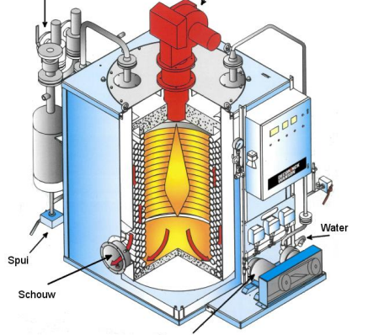
Spiraalketel
Constructie:
Bestaat uit een spiraalvormige buis waarin water wordt gepompt. De buis wordt verwarmd door de verbrandingsgassen, waardoor het water in stoom verandert.
Werkingsprincipe:
Koud water wordt bovenaan in de spiraal gepompt en de hogedrukstoom komt onderaan uit de spiraal.
Voordelen:
Compact ontwerp dat minder ruimte inneemt dan traditionele ketels.
Snelle opstarttijd en efficiënte warmteoverdracht.
Geschikt voor hoge druk en hoge temperatuur toepassingen

Slide 27
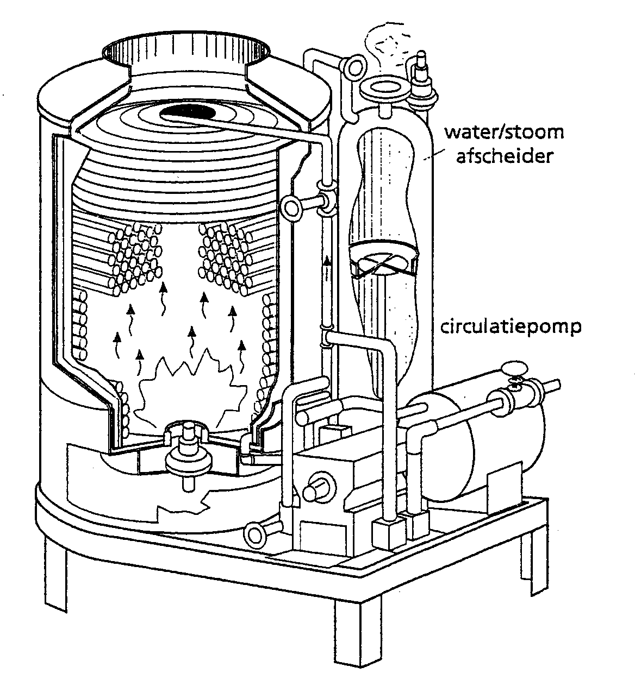
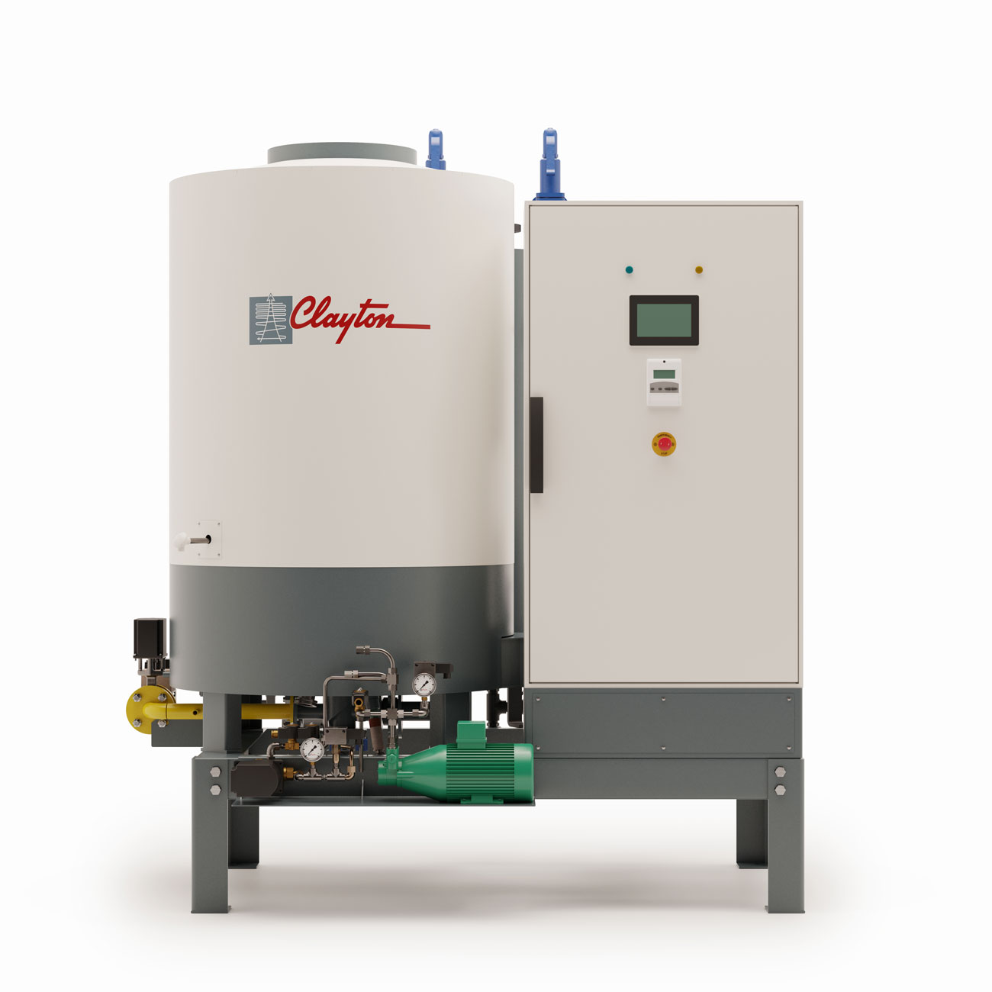
Stoomgenerator
Compact Ontwerp:
Vaak ontworpen om minder ruimte in te nemen dan traditionele stoomketels.
Efficiëntie:
Hoog rendement en snelle opstarttijd, wat betekent dat ze snel stoom kunnen leveren wanneer dat nodig is.
Veiligheid:
Moderne stoomgeneratoren zijn uitgerust met geavanceerde veiligheidsvoorzieningen om een veilige werking te garanderen.
Toepassingen
Voedsel- en Drankenindustrie: Voor het steriliseren van apparatuur en het bereiden van voedsel.
Chemische Industrie: Voor stoomdestillatie en andere chemische processen.
Textielindustrie: Voor het stomen en fixeren van kleurstoffen.

Slide 28
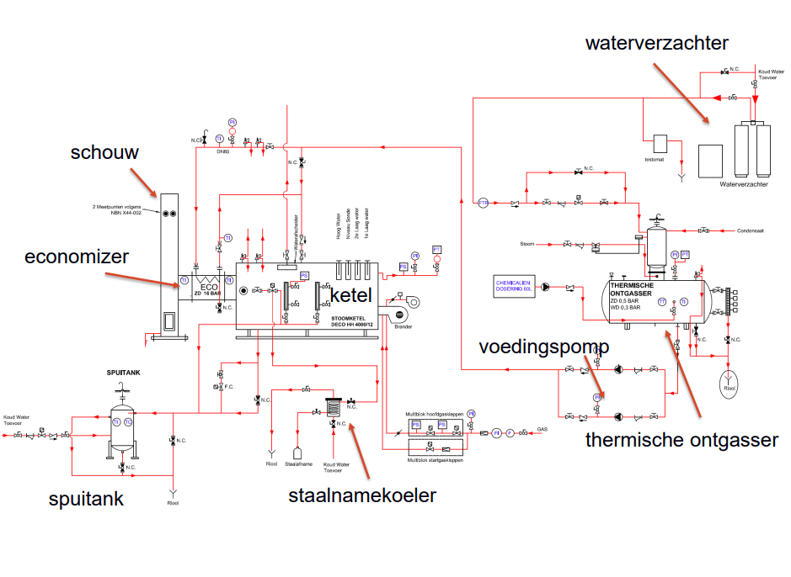
Overzicht stoominstallatie - toebehoren
Watervoorbereiding – hardheidscontrole - doseerinstallatie
Voedingstank - Ontgasser
Voedingspompen
Brander
LUVO- Luchttoevoer naar brander
Economizer
Rookgaskoeler
Elektrische kast
Veiligheden
Collector
Spuitank – spui op geleidbaarheid - bodemspui

Slide 29
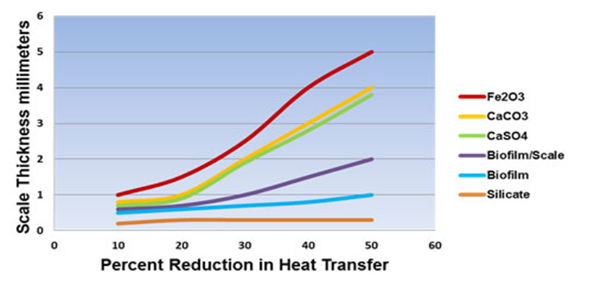
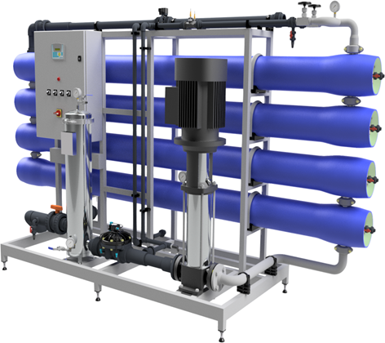
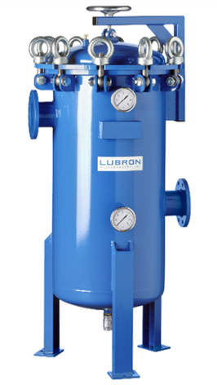
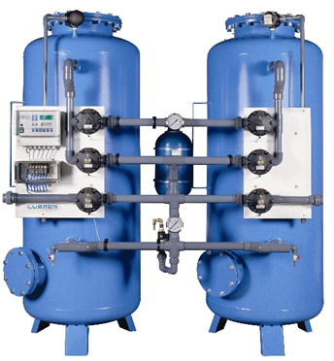
Overzicht stoominstallatie - Watervoorbereiding
Waarom waterbehandeling?
Afzettingen vermijden
Leiden tot verhoogde energiekosten
Leiden tot onveilige situaties
Leiden tot rendementsverliezen
Leiden tot verkorte levensduur installatie
Leiden tot frequenter onderhoud
…
Corrosie vermijden
Leidt tot verkorte levensduur installatie
Leidt tot lekkages, stilstanden
Uitval installatie vermijden
Voorschriften opvolgen - Wetgeving
Wettelijke verplichtingen
Voorschriften fabrikanten
24u – 72u ketels
Stoomkwaliteit bewaken
Productie / eindproduct beschermen
Vermijden natte stoom / schuimvorming / …

Slide 30
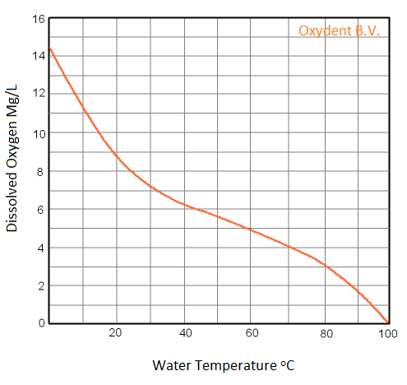
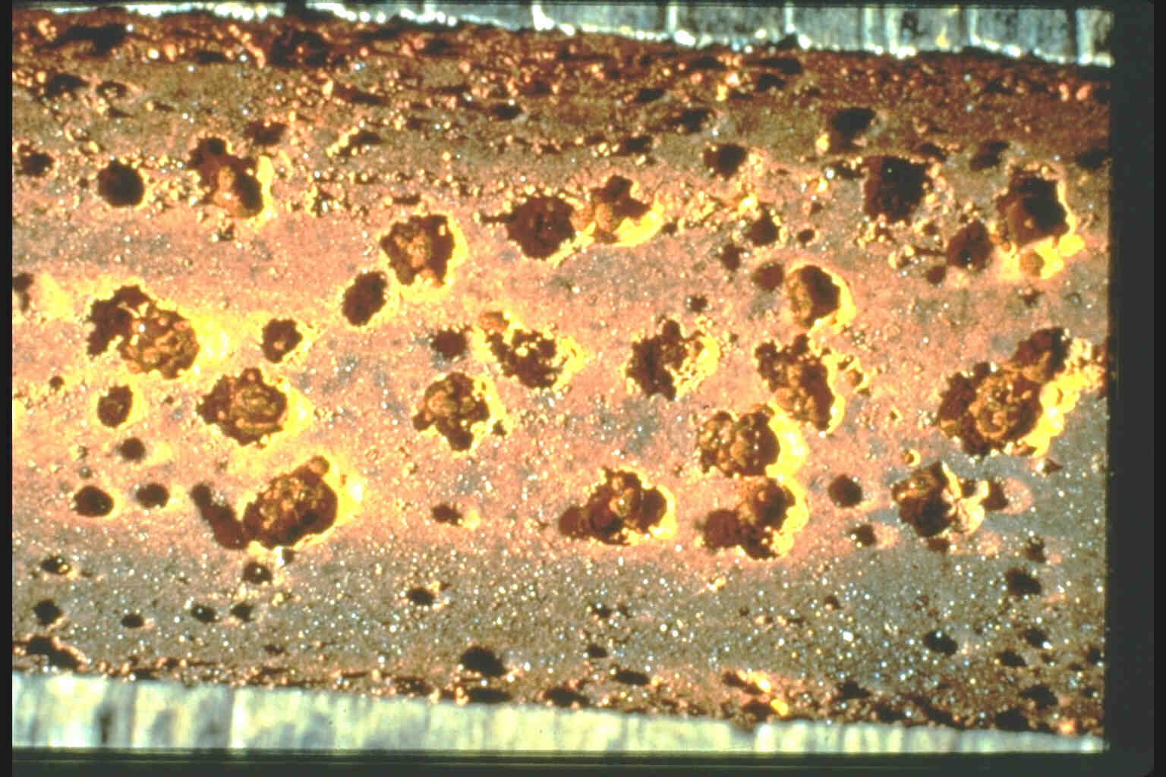
Overzicht stoominstallatie – ontgasser
Opgeloste gassen:
Zuurstof en CO₂ -> leiden tot corrosie
Leidt tot wat men noemt “zuurstofcorrosie”
Aanwezigheid zuurstof in het systeem via:
voedingswater
slecht werkende ontgasser, leidingen, …
bij frequente stilstand van de ketel
Doet zich vaak voor onder afzettingen of op zwakke plekken
Dit zal leiden tot putcorrosie en finaal tot perforatie leidingen / lekkages
Oplossing:
Mechanisch verwijderen zuurstof: ontgasser
Chemische verwijderen: toevoegen zuurstofbinder (bv sulfiet)
Materiaalkeuze (RVS bv voor voedingstank)
Conserveren ketels bij stilstand

Slide 31
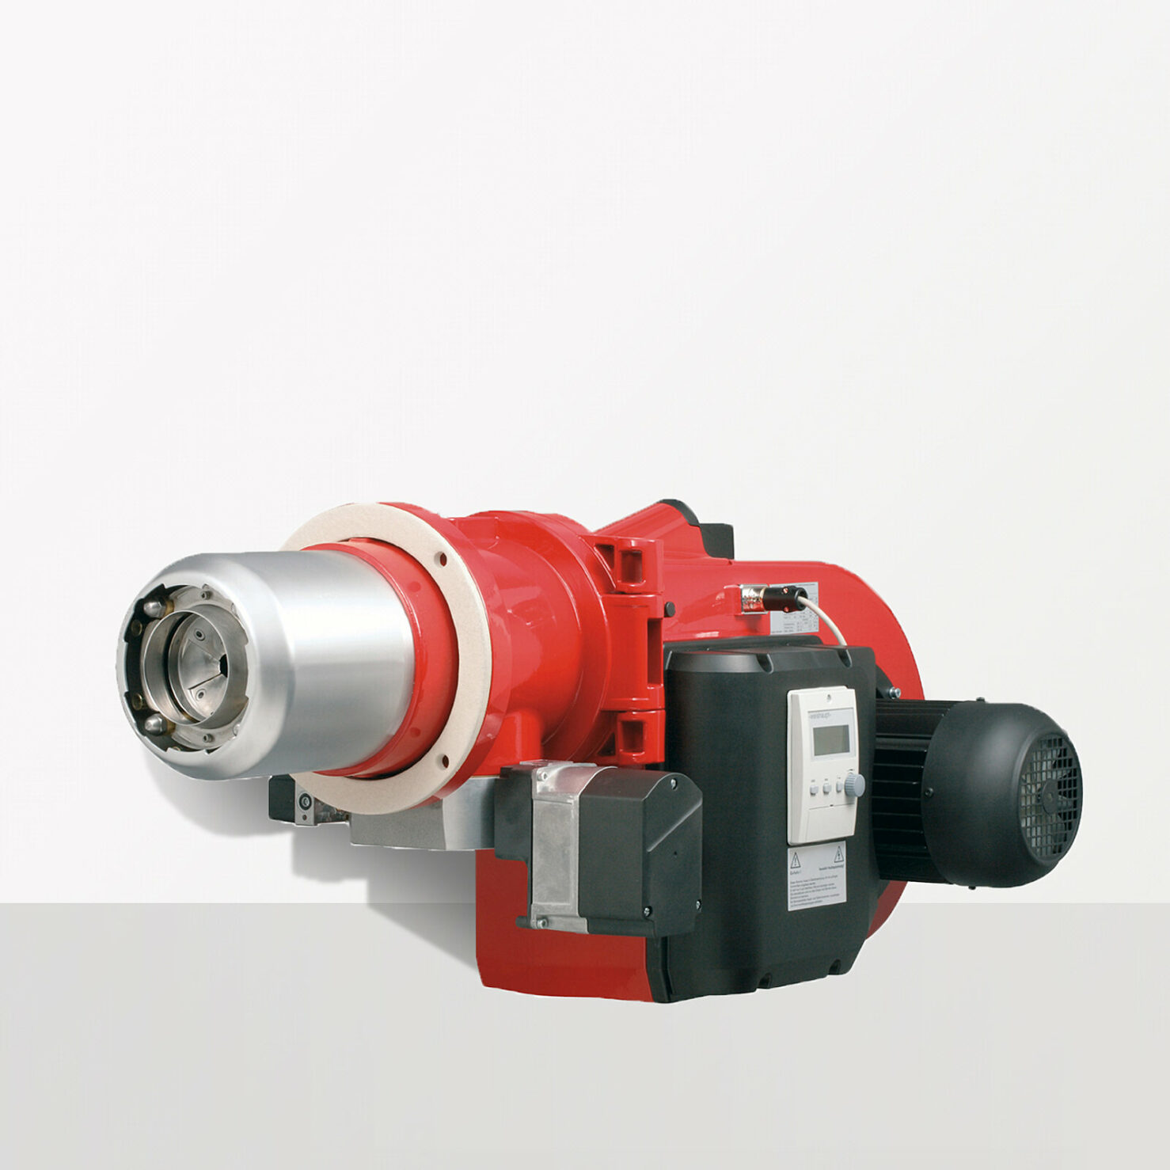
Overzicht stoominstallatie – pomp- brander
Pomp
Voorzien ketel van water
Meercellige centrifugaalpomp
Opvoerdruk = keteldruk + leidingverliezen
Cavitatie risico
Brander
Omzetten van brandstof (chemische energie) naar warmte (thermische energie)
Notes:
Cavitatie = soort van opkoken

